Slide 1
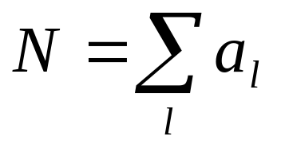
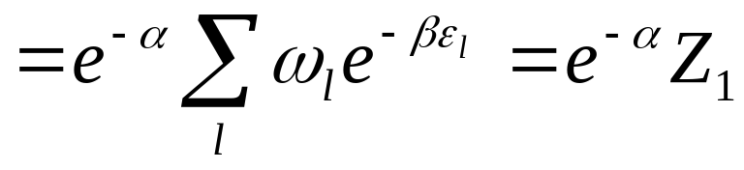
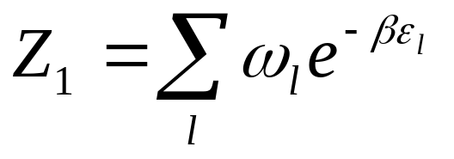
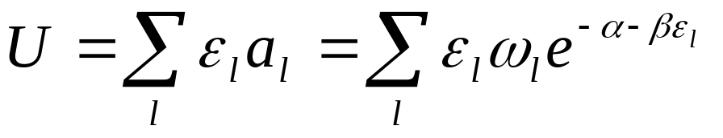
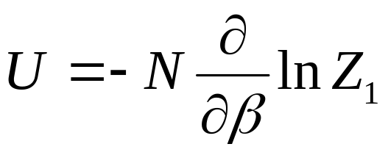
第七章 玻耳兹曼统计
§7.1热力学量的统计表达式
经典系统和满足经典极限条件的玻色(费米)系统遵从玻耳兹曼分布。
一、内能
内能是系统中粒子无规运动总能量的统计平均值
总分子数的统计表达式
粒子的配分函数
内能的统计表达式

Slide 2

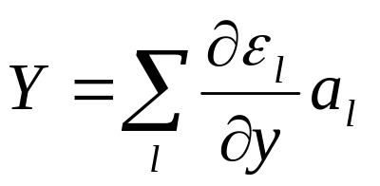
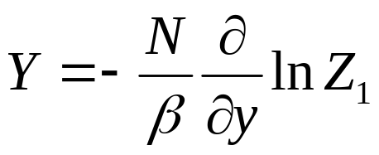
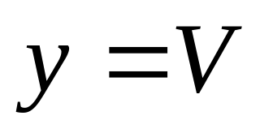
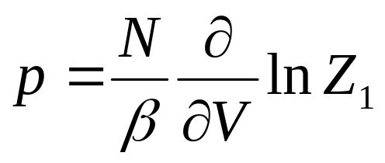
二、广义力的统计表达式
广义功
广义力
对应的广义力为压强

Slide 3
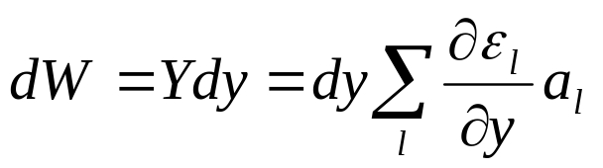
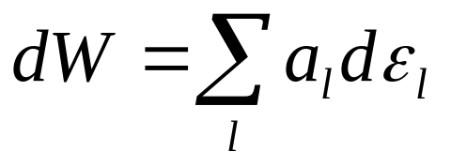
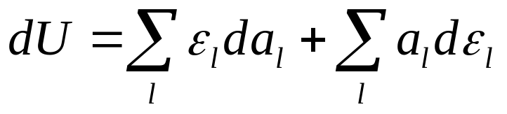
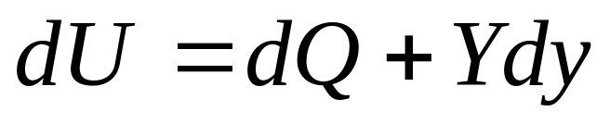
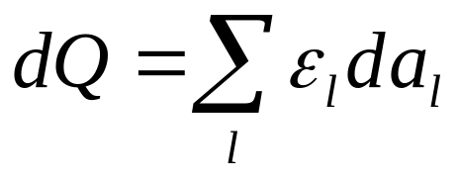
广义功和热量的微观含义：
在准静态过程中系统从外界吸收的热量等于粒子在各能级重新分布所增加的内能
外界对系统所作的功等于粒子分布不变时由于能级改变所引起的内能变化

Slide 4


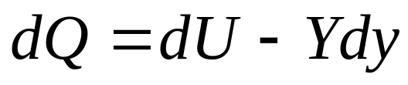
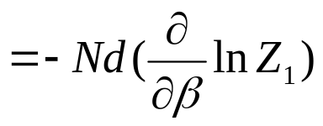
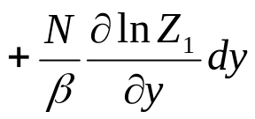
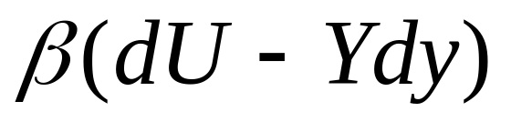
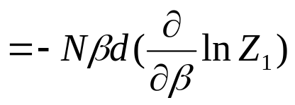
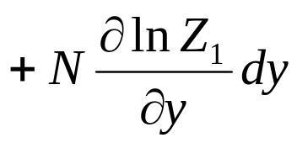
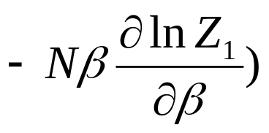
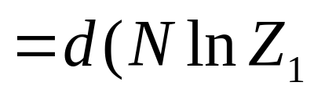
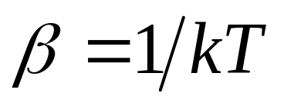
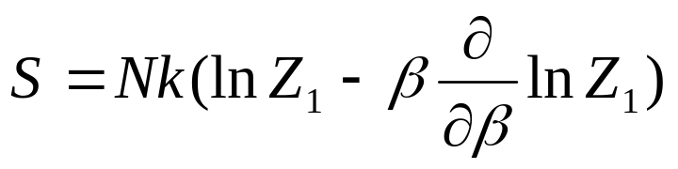
三、 与熵的统计表达式
热力学基本方程
内能、广义力的统计表达式和热力学第一定律
说明1/T是积分因子
K 称为玻耳兹曼常数
熵的统计表达式

Slide 5
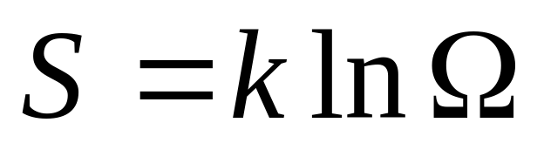
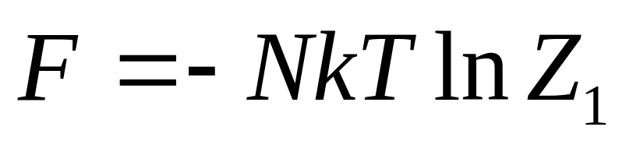
四、玻耳兹曼关系
反映了熵的统计意义
自由能

Slide 6
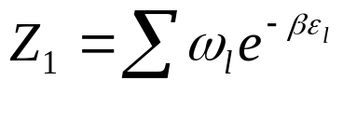
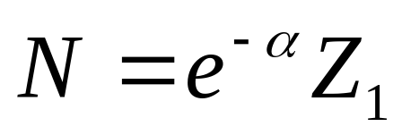
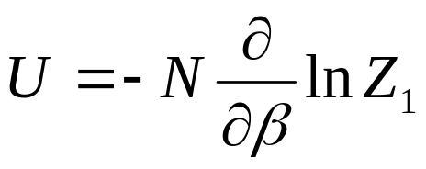
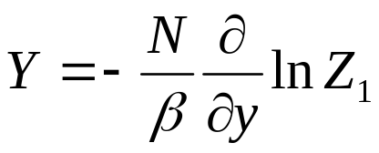
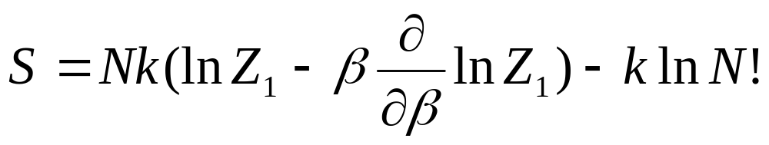
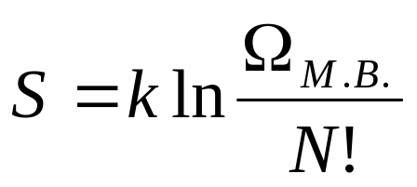
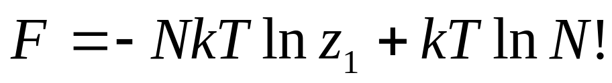
五、满足经典极限条件的玻色(费米)系统

Slide 7
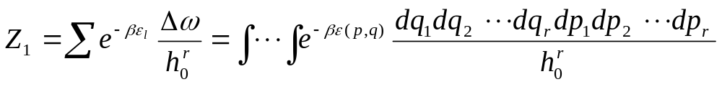
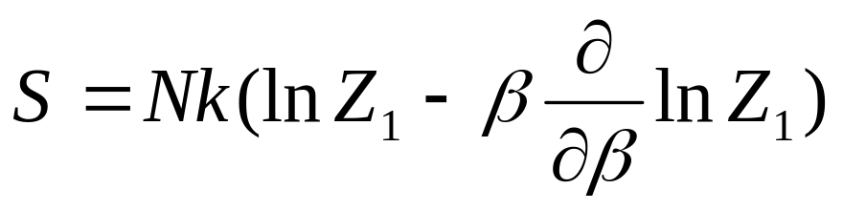

六、经典系统

Slide 8
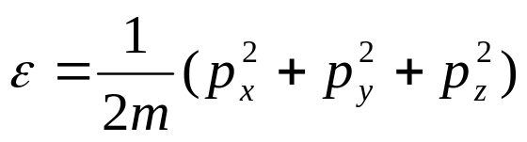
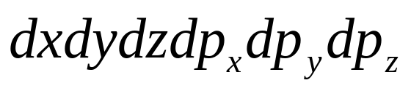
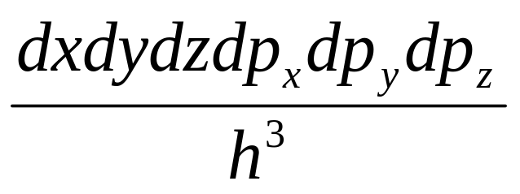
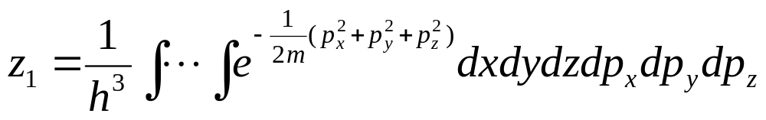
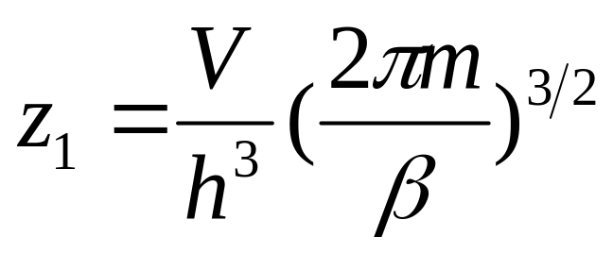
§ 7.2理想气体的物态方程
一、理想气体的物态方程
理想气体的单个粒子的能量
分子可能的微观状态数
配分函数

Slide 9
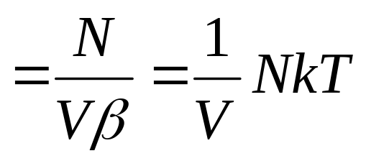
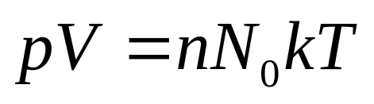

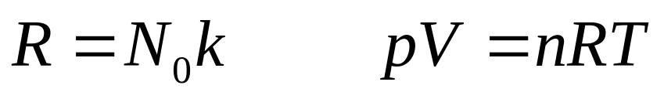
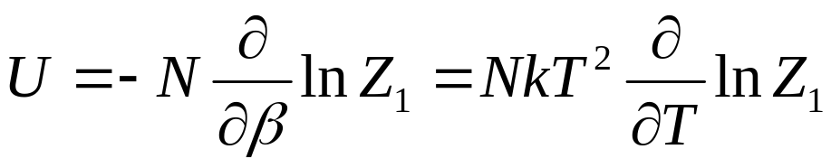
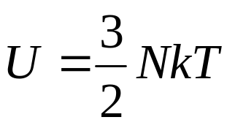
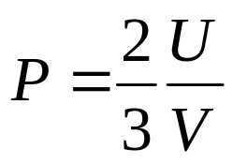
理想气体的物态方程
玻耳兹曼常数和阿伏加德罗常数之间的关系
内能

Slide 10
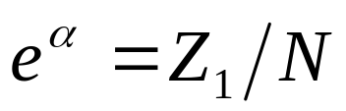
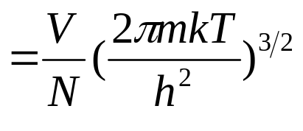

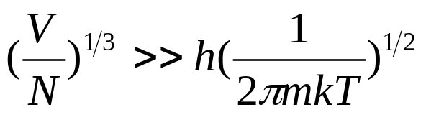
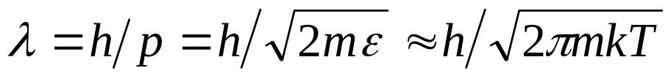


二、经典极限条件对气体性质的要求
单原子分子组成的理想气体
满足经典极限条件 ，意味着要求理想气体（1）N/V 小，即稀薄；（2）T大，即温度高；（3）m大，即大质量分子。
等价地表述为
用分子的德布罗义波长
分子数密度为 n=N/V，则

Slide 11
问题：1、满足极端相对论的理想气体的物态方程？
2、考虑重力场的情况下的理想气体的物态方程？

Slide 12





§7.3麦克斯韦速度分布律
采用经典统计理论讨论
设气体含有N个分子，体积为V。分子质心平动动能为
在体积 内，在 动量范围内，分子质心平动状态数
在体积 内，在 动量范围内，分子数
参数由总分子数决定

Slide 13








求得
质心动量在
范围内的分子数为
用速度作变量
范围内的分子数为
在单位体积内，速度 在范围内的分子数，
称为麦克斯韦速度分布律
麦克斯韦速度分布函数
满足条件

Slide 14





在速度空间的球坐标中，麦氏速度分布律
在单位体积内，速率在dv范围内的分子数，
称为麦克斯韦速率分布律 ，
称为速率分布函数
满足条件

Slide 15









二、气体分子的速率分布
1、最概然速率
速率分布函数取极大值的速率
2、平均速率
3、方均根速率

Slide 16













4、碰壁数：
在单位时间内碰到单位面积上的分子数
以 表示在dt时间内，碰到dA面积上，速度在 范围内的分子数
对速度积分，即可得在单位时间内碰到单位面积上的分子数

Slide 17







§7．4能量均分定理
一、能量均分定理
对于处在温度为的平衡状态的经典系统，粒子能量中每一平方
项的平均值为1/2kT 。
二、证明：
能量表达式中任一平方项的平均值

Slide 18





三、能量均分定理的应用
1、单原子分子
质心平动动能
理论结果与实验结果符合得很好，但没有考虑原子内电子的运动。原子内的电子对热容量没有贡献是经典理论所不能解释的，要用量子理论才能解释。
分子平均能量
系统总内能
定容热容量
定压热容量
定压热容量与定容热容量之比

Slide 19







2、双原子分子
双原子分子的能量
不考虑相对运动
分子平均能量
除了低温下的氢气外，理论结果与实验结果都符合。低温下的氢气的性质不能用经典理论解释，同时也不能解释为什么可以不考虑两个原子之间的相对运动。
系统总内能
定容热容量
定压热容量
定压热容量与定容热容量之比

Slide 20





3、固体
固体中的原子在其平衡位置附近作微振动，假设各原子的振动是相互独立的简谐振动。
一个自由度上的能量
在室温和高温范围内理论结果与实验结果符合。在低温范围，实验发现固体的热容量随温度降低得很快，当温度趋于绝对零度时，热容量也趋于零。这个事实经典理论不能解释。
一个原子的平均能量
固体的内能
定容热容量
定压热容量
实验结果还表明，3K以上的自由电子的热容量与离子振动的热容量相比可以忽略，这个事实经典理论也不能解释。

Slide 21



4、平衡辐射问题
在体积V 内，在 w~w+dw 圆频率范围内，辐射场的振动自由度数为
根据能量均分定理 ，温度为T时，每一转动自由度数的平均能量为
在体积V 内，在 w~w+dw 圆频率范围内，辐射场的内能为
瑞利-金斯公式
在低频范围理论结果与实验结果符合。在高频范围内两者不符

Slide 22





7．5理想气体的内能和热容量
一、用经典统计的能量均分定理讨论理想气体的内能和热容量
存在的困难 ：1、原子内的电子对气体的热容量为什么没有贡献。
2、双原子分子的振动在常温范围内为什么对热容量没贡献。
3、低温下氢的热容量所得结果与实验不符
二、用量子统计的理论讨论双原子分子理想气体内能和热容量
如果不考虑原子内电子的运动，在一定近似下双原子分子的能量可以表示为平动能、振动能和转动能之和
配分函数为

Slide 23






双原子分子理想气体的内能
双原子分子理想气体的热容量

Slide 24






1、平动对内能和热容量的贡献
平动内能和热容量与由经典统计的能量均分定理得到的结果一致。

Slide 25







2、振动对内能和热容量的贡献
在一定近似下双原子分子中两原子的相对振动可以看成线性谐振子，振子的能级为
，n=0，1，2，
式中第一项是N个振子的零点能，与温度无关；第二项是温度为T时个振子的热激发能

Slide 26






引入振动特征温度
，则内能和热容量表述为
由于双原子分子的振动特征温度是的10³ k量级，在常温下有 因此内能和热容量近似为
在常温范围，振动自由度对热容量的贡献接近于零。振子取得的热运动能量而跃迁到激发态的概率是极小的。因此平均而言，几乎所有振子都冻结在基态。当温度升高时，他们几乎不吸收能量。这就是在常温下振动自由度不参与能量均分的原因。

Slide 27









3、计算转动对内能和热容量的贡献
对异核双原子分子，量子力学给出转动能级为
能级简并度为2L+1，因此转动配分函数为
引入转动特征温度
结果与能量均分定理相同。这是因为在常温范围转动能级可以看成准连续的变量。量子统计和经典统计得到的转动热容量相同。

Slide 28
三、一般情况下可以不考虑电子对气体热容量的贡献
在不考虑能级精细结构时，原子内电子的基态与激发态之差是如此之大，在一般温度下热运动难以使电子取得足够的能量而跃迁到激发态。因此电子“冻结”在基态，对热容量没有贡献。
总结量子统计和经典统计方法处理热容量结果的差异发现，如果任意两个能级的能量差远小于热运动能量，粒子的能量就可以看作准连续的变量，这时量子统计和经典统计方法处理热容量结果相同，否则则不同。

Slide 29





四、把双原子分子理想气体当作经典系统计算内能和热容量

Slide 30






平动配分函数
转动配分函数
振动配分函数

Slide 31









内能和热容量

Slide 32





7．6理想气体的熵
一、经典统计方法
将组成理想气体的单原子分子看作经典粒子

Slide 33





二、量子统计方法
将组成理想气体的单原子分子看作满足经典极限条件的玻色（费米）系统。

Slide 34

三、经典统计方法与量子统计方法的比较
若在经典统计得到的结果中选择 ，同时计及粒子全同性的影响，则经典统计的熵转化为绝对熵。

Slide 35





7．7固体热容量的爱因斯坦理论
一、固体热容量
把固体中原子的热运动看成个频率相同的振子的振动。振子的能级为
，n=0，1，2，

Slide 36







引入爱因斯坦特征温度
，则内能和热容量表述为
二、两种近似
高温近似：
结果与能均分定理结果一致，原因是当 时，能级趋于连续，经典统计适用

Slide 37






低温近似：
时称为低温近似。利用
容易证明上式随温度趋于零而趋于零，与实验结果定性相符。但在定量上与实验结果符合得不好
在低温范围，振子能级间距 远大于 ，能级分立，振子必须取得能量 才有可能跃迁到激发态。在 的情形下，振子取得 的热运动能量而跃迁到激发态的概率是极小的。因此平均而言，几乎所有振子都冻结在基态。当温度升高时，他们几乎不吸收能量，因此对热容量没有贡献。

Slide 38






7．8 顺磁性固体
假定磁性离子的总角动量量子数为1/2
在外场中动量的可能值为 和
配分函数为
顺磁性固体的磁化强度

Slide 39
习题
7．21 定域系统含有个N近独立粒子．每个粒子有两个非简并能级ε₁和ε₂．求在温度为T的热平衡状态下系统的内能和熵，在高温和低温极限下将结果化简，并加解释．

Slide 40


7．17 气柱的高度为H，截面为S，处在重力场中．试证明此气柱的内能和热容量为

Slide 41
补1、 N个单原子分子组成的理想气体气柱高度为无穷高 ，处在重力场中，试用玻耳兹曼分布求整个系统的能量和热容量。
7．22 以n表晶体中磁性原予的密度．设原了的总角动量量子数为1．在外磁场B下，原子磁矩可以有三个不同的取向，即平行、垂直、反平行于外磁场．假设磁矩之间的相互作用可以忽略．试求在温度为T时晶体的磁化强度μ及其在弱场高温极限和强场低温极限下的近似值．

Slide 42

补2、一线性谐振子的能谱为 ，n=0,1,2…,系统的温度足够低，。
（1）求振子处于第一激发态与基态的概率之比。
（2）如果振子仅占据第一激发态与基态，试计算其平均能量。
补3、设有N个满足极端相对论条件的单原子分子组成的理想气体在体积为V的容器中运动，
试用玻耳兹曼分布求整个系统的能量、热容量和物态方程。

